Slide 1
GameOfLife++
Thomas Dooms, Ward Gauderis, Mano Marichal, Olivier Bierbooms

Slide 2

ALGEMEEN

Slide 3
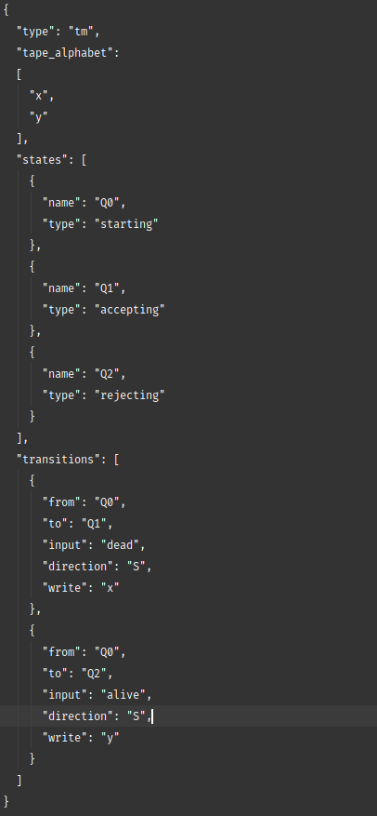
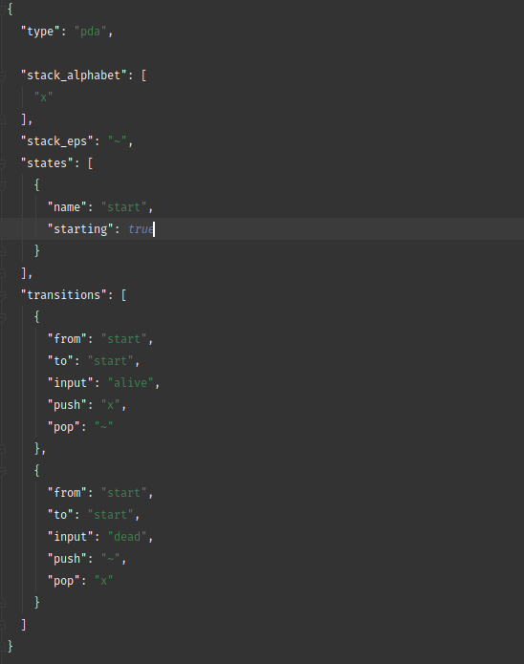
MANUEEL DFA/NFA/eNFA
/PDA/TM INGEVEN
Turing Machines
(Deterministic) Pushdown Automata

Slide 4
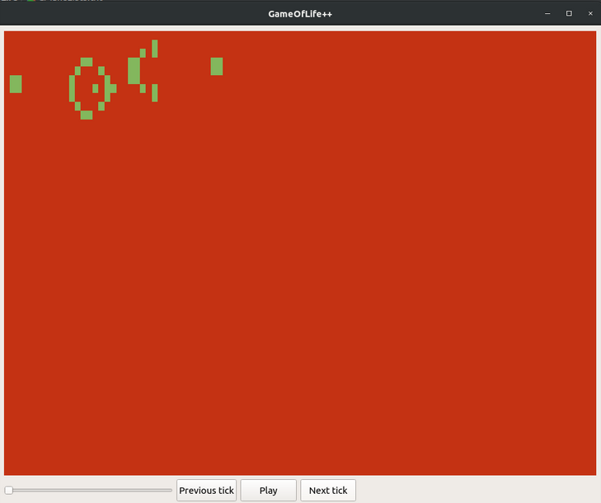
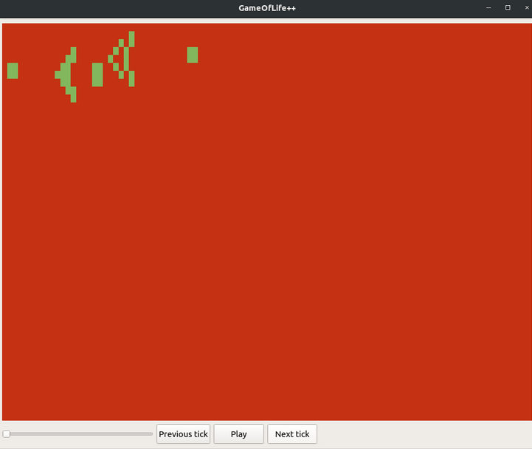
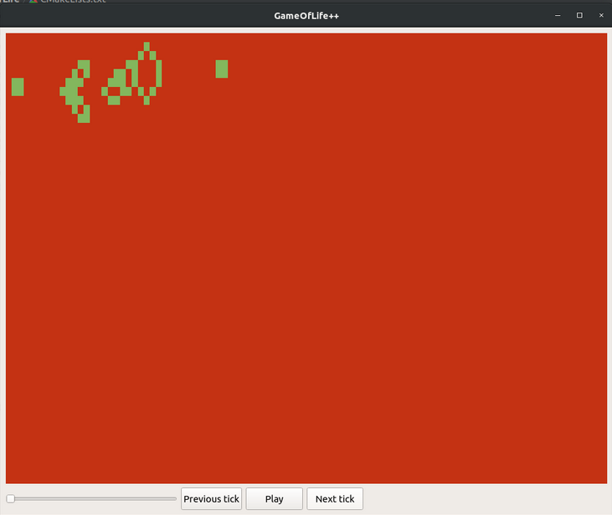
SIMULATIE PER STAP

Slide 5
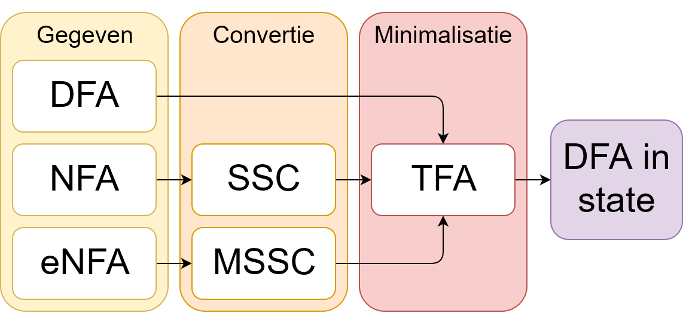
Convertie en minimalisatie DFA/NFA/eNFA

Slide 6
Manueel FSM overgangen definiëren
;EXAMPLE INI INPUT
[ General ]
mode=manual
width=200
height=200
layout="./input/layout_example.csv"
inputs=(0, 0), (0, -1), (0, -2), (-1, 0), (1 ,0), (0, 1), (0, 2)
[ States ]
amount=4
state1=alive, #ffffff, ./input/enfa.json
state2=dead, black, ./input/pda.json
state3=zombie, random, ./input/tm.json
state4=temp, epsilon, ./input/dfa.json
[ Transitions ]
alive=alive, temp
dead=dead, zombie
zombie=zombie, dead
temp=zombie, dead

Slide 7
FSM of DFA++ per cel
DFA: D = (Q, Σ, δ, q0, F)
DFA++: D = (Q, Σ, δ, q0, Ω)
Met Ω de verzameling van ‘soorten’ states {A, B, …, F, ...}
Ω is dus een partitie van Q

Slide 8
TFA++
TFA:
BG: ∀ p ∈ F, q ∉ F : p !≡ q
Inductie: ∃ a ∈ Σ : δ(p, a) !≡ δ(q, a) ⇒ p !≡ q
TFA++:
BG: ∀ p ∈ F, q ∉ F : p !≡ q met F ∈ Ω
Inductie: ∃ a ∈ Σ : δ(p, a) !≡ δ(q, a) ⇒ p !≡ q

Slide 9
DPDA’s

Slide 10
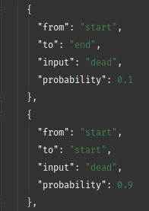
Probabilistic Automata

Slide 11



Cellulaire automaten

Slide 12
Turing machines

Slide 14
Call for Projects 2019
UAntwerpen

Slide 15
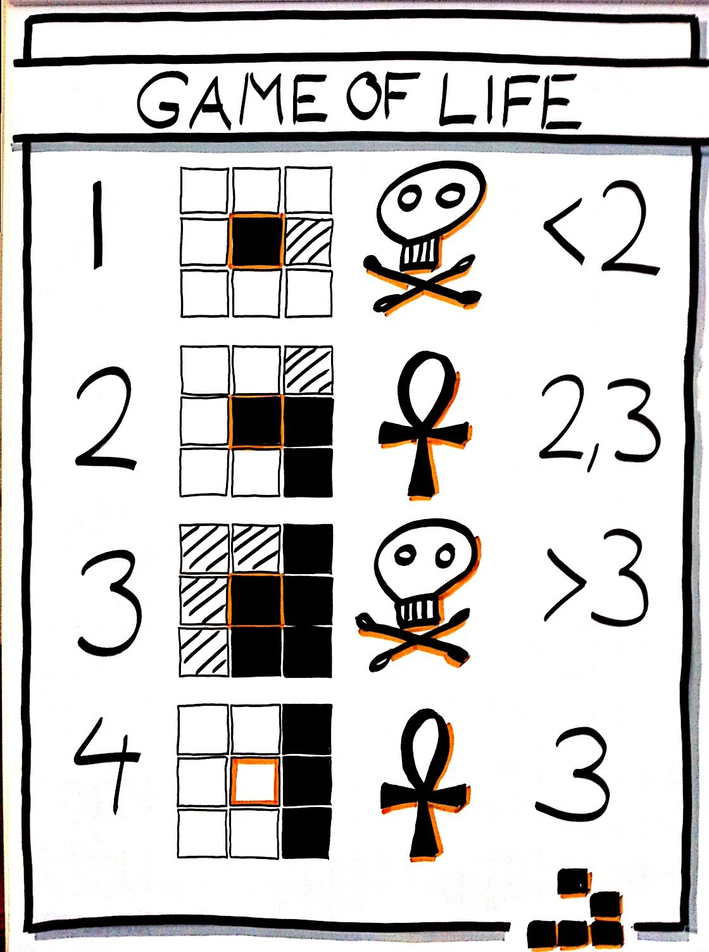
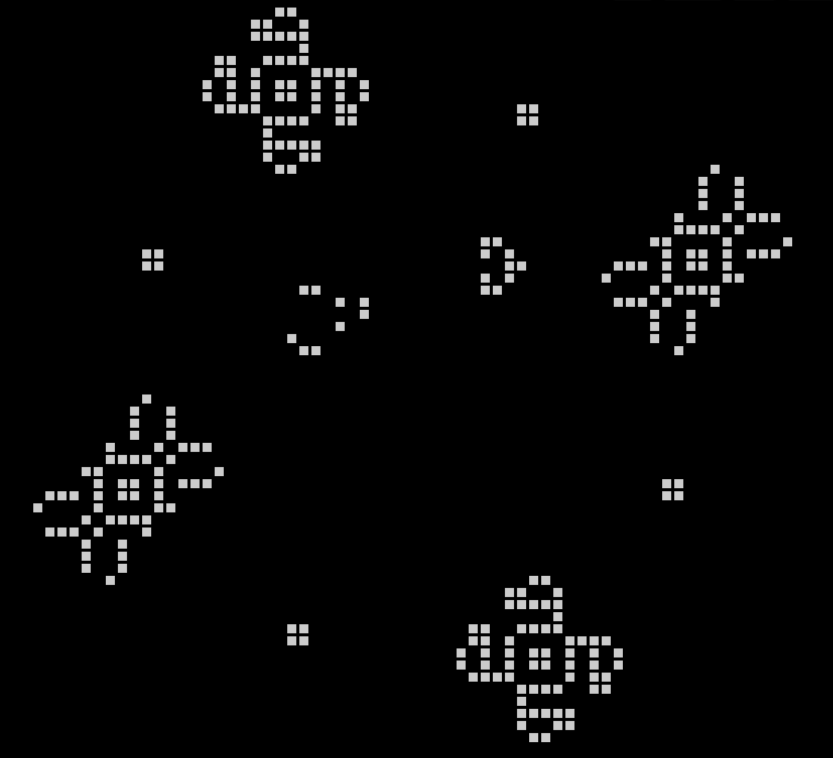
Regels

Slide 16
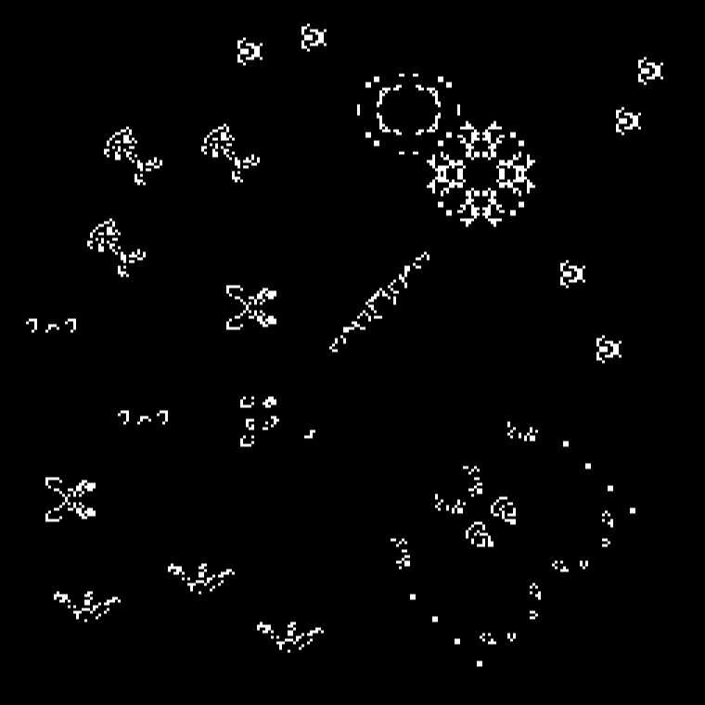
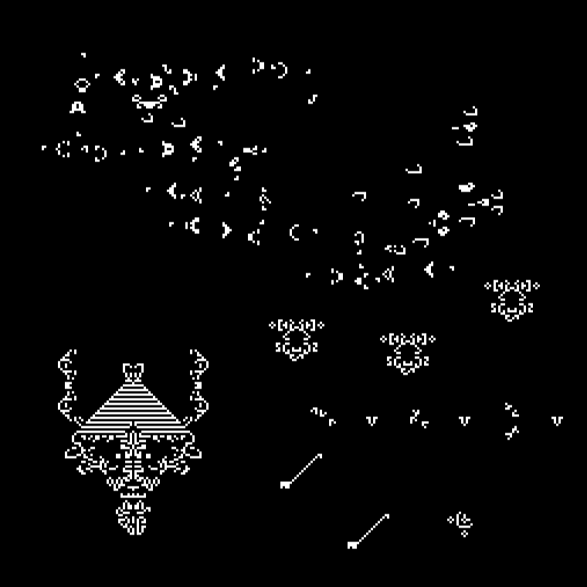

Slide 17

Gebruiksvriendelijk
Zelf gemakkelijk en intuïtief simulaties creëren

Slide 18
Flexibele regels
States: levend #rood
dood #zwart
zombie #groen
Transities:
levend->dood indien #levend < 2 || #levend > 6
levend->zombie indien #zombie > 3 && #levend < 5
levend->levend indien #levend > 1 && #levend < 7
zombie->zombie
dood->zombie indien #dood == 0
dood->dood indien #dood != 0
dood-> levend indien #levend > 1 && #levend < 7
Geven controle en vrijheid aan de gebruiker

Slide 19

Geavanceerde simulaties
inlezen uit json (DFA-NFA-eNFA-PDA-TM-SFA)

Slide 20
Input en output
Input:
Set van regels ingeven via GUI (automatisch)
Inlezen vanuit json (manueel)
Output:
Grafische representatie
De bekomen automaten in dot en json

Slide 21
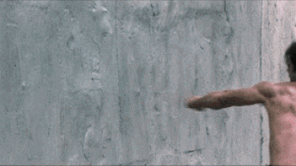
Een kijkje achter de ADT-muur

Slide 22
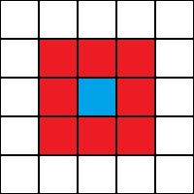
Cellulaire automaat
0 1 1
1 1
0 0 0
Input = “01110001”

Slide 23
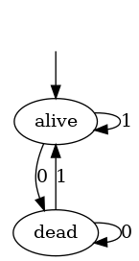
FSM
Any live cell with fewer than 2 live neighbours dies, as if by underpopulation.
Any live cell with 2 or 3 live neighbours lives on to the next generation.
Any live cell with more than 3 live neighbours dies, as if by overpopulation.
Any dead cell with exactly 3 live neighbours becomes a live cell, as if by reproduction.

Slide 24
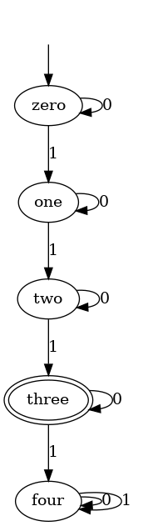
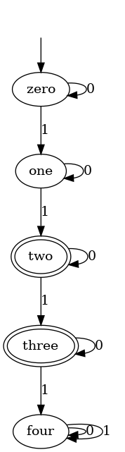
FSM
Any live cell with fewer than 2 live neighbours dies, as if by underpopulation.
Any live cell with 2 or 3 live neighbours lives on to the next generation.
Any live cell with more than 3 live neighbours dies, as if by overpopulation.
Any dead cell with exactly 3 live neighbours becomes a live cell, as if by reproduction.

Slide 25
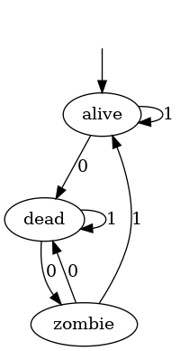
Voorbeeld

Slide 26
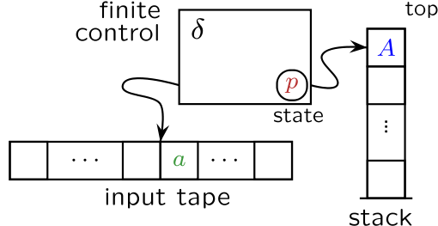
Uitbreidingen
Houdt zijn stack bij tussen fases
Pushdown automaten

Slide 27
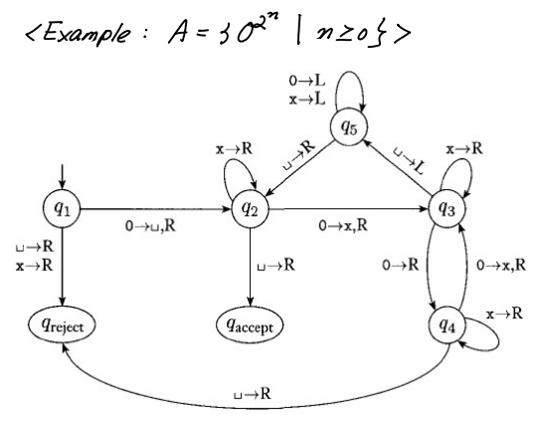
Uitbreidingen
Turing machines

Slide 28
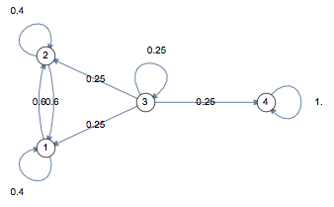
Uitbreidingen
Stochastische automaten

Slide 29
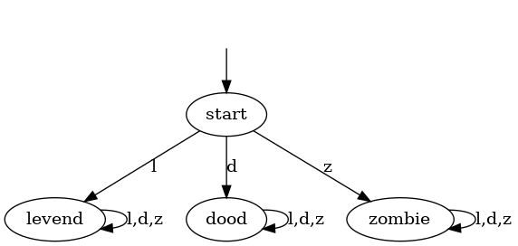
Alternatief

Slide 30
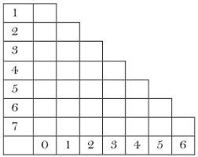
Minimalisatie
TFA++

Slide 31
Planning
Fase 1: algoritmes en structuren ontwikkelen of uitbreiden
Fase 2: samenvoegen tot één systeem met flexibele API
Fase 3: gebruiksvriendelijke representatie en GUI

